Slide 1
信 息 隐 藏 技 术 与 应 用
课程概要

Slide 2
教学目标
  了解信息隐藏技术的历史和现状
  了解并掌握信息隐藏所涉及的基本理论和方法
  熟悉和掌握几种主要的图像信息隐藏和数字水印方法与技术
  了解视频、音频信息隐藏基本原理
  了解隐写分析的基本原理和方法

Slide 3
授课与考核方式
授课方式（课堂讲授为主，课堂交流为辅）
  授课（24学时 ）（3*8）
  实验（12学时 ）（4*3）*具体时间由学委联系确定
  考核方式（实践操作和课程综合作业）
  平时成绩（10%）
  实验成绩（30%）
  课程Project（60%）

Slide 4


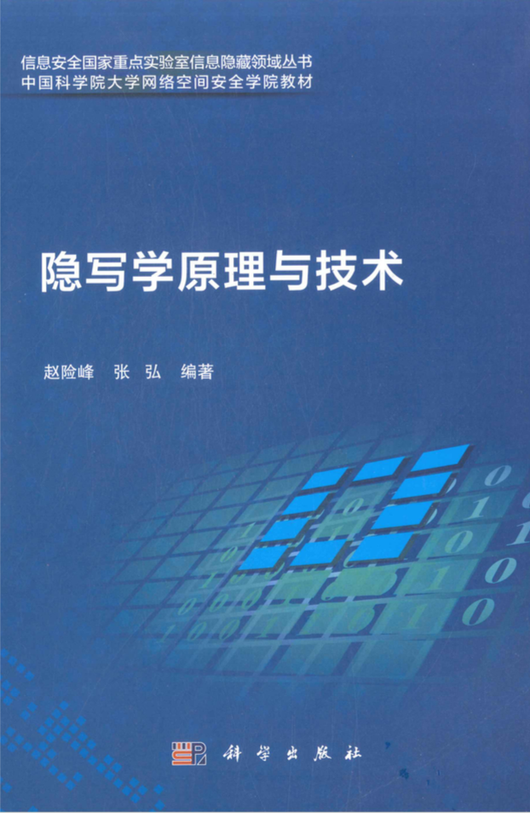
课程资料
教材
  《信息隐藏技术与应用（第二版）》，王丽娜、张焕国，叶登攀，武汉大学出版社，2009。
  《信息隐藏技术实验教程》，王丽娜，郭迟，李鹏，武汉大学出版社，2004.
  《隐写学原理与技术》，赵险峰，张弘，科学出版社，2018

Slide 5
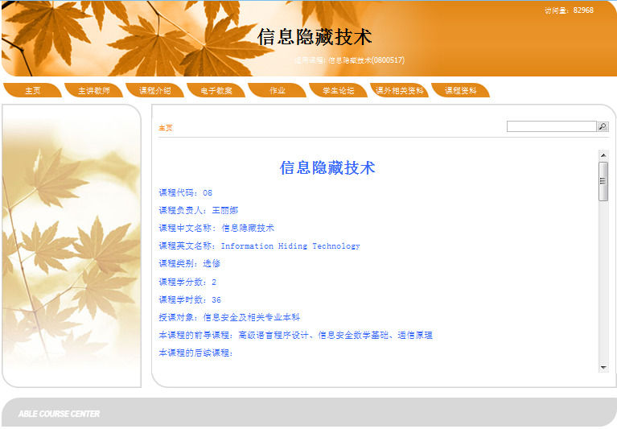
课程资料
课程资源网站
  http://kczx.whu.edu.cn/Able.Acc2.Web/Template/View.aspx?action=view&courseType=0&courseId=26848

Slide 6
课程特色1: 教学与实验相结合

Slide 7
课程特色2: 学生大赛作品介绍
大赛作品 | 获奖情况 | 组长 | 年级 | 课程内容
面向大规模用户的音像制品发行及盗版追踪系统 | 2010年信息安全大赛一等奖 | 黄轩 | 2007 | 数字指纹
面向空气信道传播的实时水印嵌入系统 | 2011年信息安全大赛一等奖 | 赵砚彬 | 2009 | 音频水印
基于无线VoIP的可靠隐蔽信息传输系统 | 2012年信息安全大赛二等奖 | 郭伟 | 2009 | 音频水印
针对MSU的视频隐写分析与主动攻击系统 | 2012年信息安全大赛三等奖 | 赵砚彬 | 2009 | 隐写分析

Slide 8

课程内容
隐藏理论研究
基础知识
算法
攻击和分析
信息隐藏原理
信息隐藏算法
信息隐藏攻击（隐写分析）
图象
视频
…
广义隐藏
音频
数据
数字水印原理
数字水印算法
数字水印攻击
图象
视频
…
音频
数据

Slide 9
课程安排
1、信息隐藏技术概论 | 8、数字水印技术介绍，基于混沌特性的小波数字水印算法C-SVD
2、信息隐藏基础技术 | 9、数字水印技术方法介绍
3、信息隐藏基础技术 | 10、数字水印算法实验
4、基础信息隐藏方法实践 | 11、视频，音频，文本等水印技术
5、信息隐藏对抗技术 | 12、课程Project
6、信息隐藏对抗技术
7. 信息隐藏对抗技术实验

Slide 10
实验安排
序号 | 周次* | 实验项目内容 | 学时
1 | 第三周 | Matlab、图像基础知识实践，LSB | 4
2 | 第四周 | 二值图像信息隐藏 | 4
3 | 第五周 | 图像的时频域变换特性及隐写（DCT，DWT） | 4
4 | 第六周 | DCT域信息隐藏， LSB隐写分析 （X2） | 4
5 | 第七周 | W-SVD水印算法，Stirmark 评价 | 4
6 | 第八周 | 扩频水印算法（盲） | 4
7 | 第九周 | Project工作准备 | 4
8 | 第十周 | Project工作准备 | 4
9 | 第十一周 | 提交作业，检查 | 4

Slide 11
联系方式
授课教师
  任延珍 email: renyz@whu.edu.cn
  Tel: 18986213173
  QQ： 377466323
教辅
  黄溯 QQ： 3289132014

